Slide 1
國立高雄科技大學(第一校區)電子工程系 系統晶片設計實習 lab5-2
Linux Driver Modules
Teacher 陳朝烈 教授
Author 古仲安 莊旻哲 廖柏洵 林昱明 楊豐瑞 黃柏儒

Slide 2
重新建立一個Vivado專案 並產生出新的Bit檔 與開機檔FSBL.elf 做法可參考Lab3的PPT

Slide 3
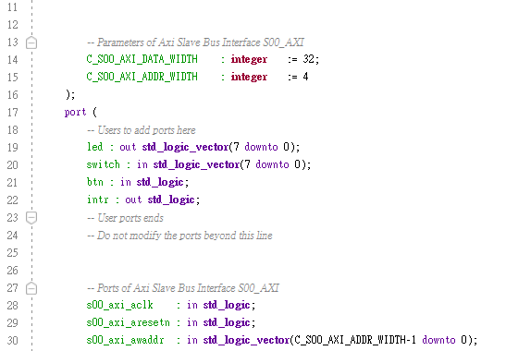
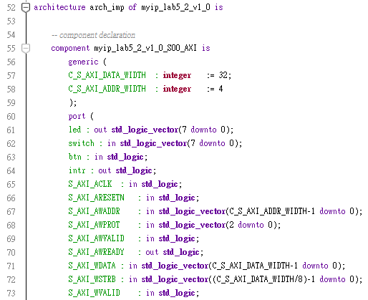
myip_lab5_2_v1_0.vhd

Slide 4
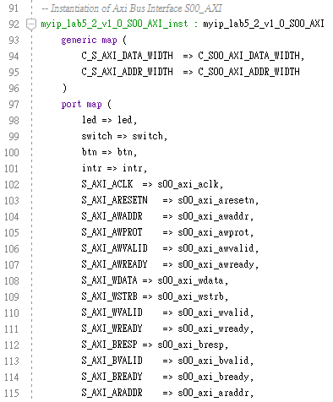
myip_lab5_2_v1_0.vhd

Slide 5
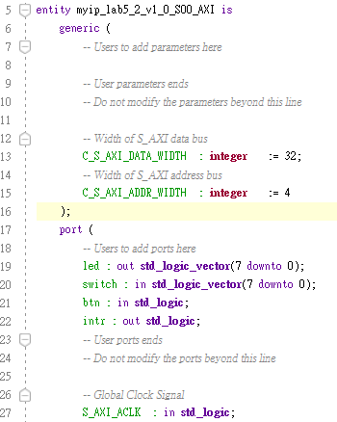
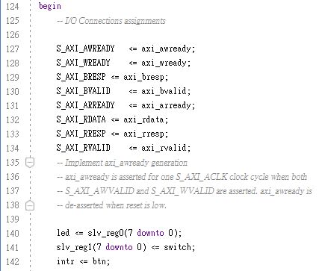
myip_lab5_2_v1_0_S00_AXI.vhd

Slide 6
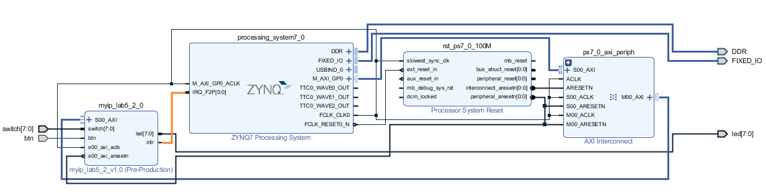
IP 連接

Slide 7
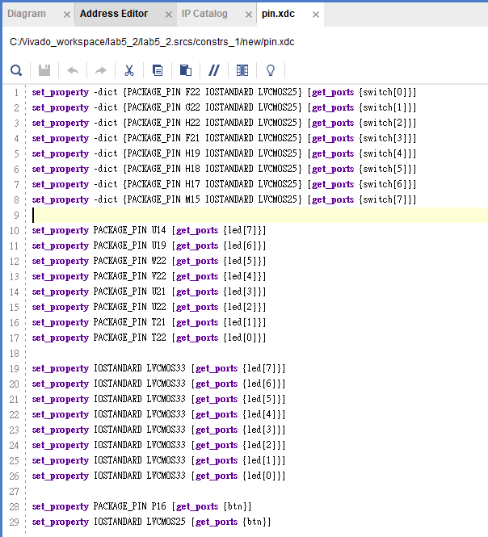
腳位

Slide 8
重新製作 DeviceTree.dtb MakeFile 並產生出新的Boot檔 做法可參考Lab4_2的PPT

Slide 9
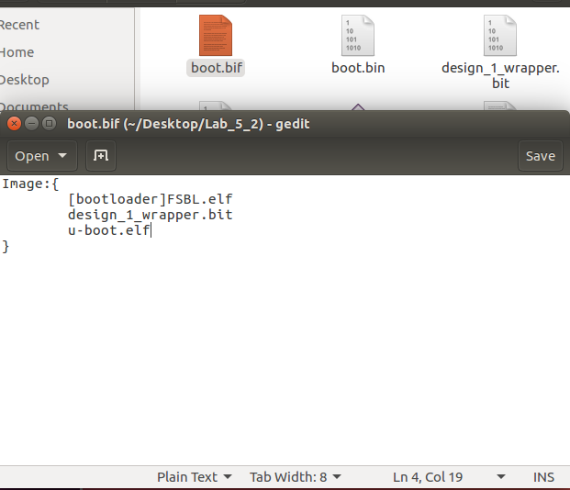
更改Boot.elf內容
填入開機檔的檔名
與剛剛產生出的Bit檔

Slide 10
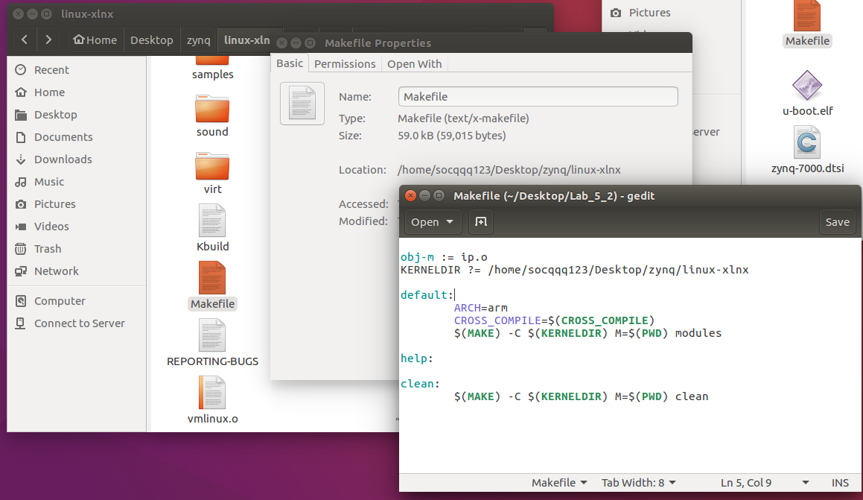
更改MakeFile中Kernel位置

Slide 11

將產生出的檔案寫入SD卡
由於編譯上的問題 read.out write.out
2017.4無法產生出*.out檔
所以這裡提供處理過的程式，方便實作
https://github.com/sky7st/SOC-Lessons/
點此可下載
boot.bin
devicetree.dtb
uImage
uramdisk.image.gz
ip.ko
read.out
write.out

Slide 12
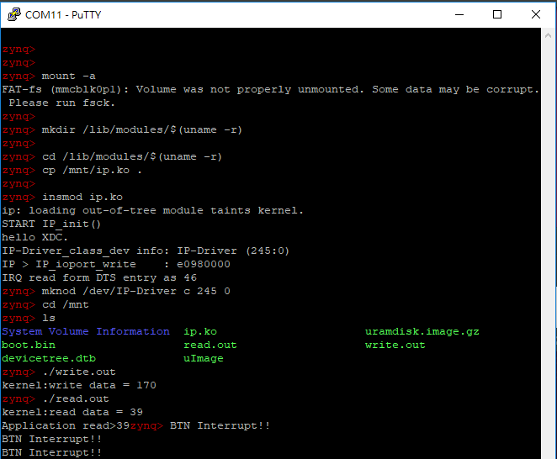
執行Module
mount –a
mkdir /lib/modules/$(uname -r)
cd /lib/modules/$(uname -r)
cp /mnt/ip.ko .
insmod ip.ko
mknod /dev/IP-Driver c 245 0
cd /mnt
./write.out
./read.out
1. 安裝ip.ko
2. 執行write.out
3. 執行read.out
4. 觸發外部中斷

Slide 13

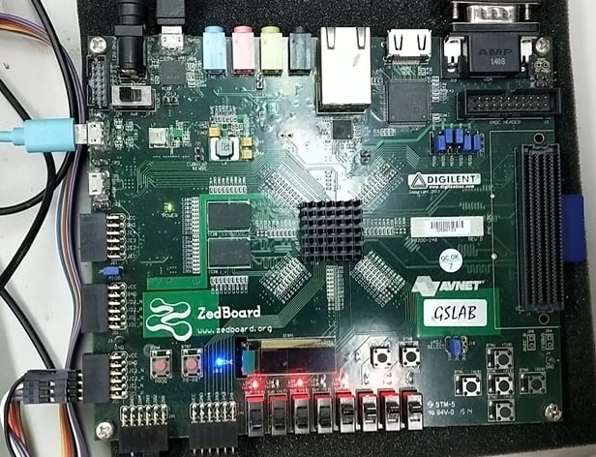

實作成果

Slide 14
補充資料

Slide 15
編譯驅動模組 範例程式請到Github下載https://github.com/sky7st/SOC-Lessons/，下載項目請參考README。 請下載ip.c。
新增文件檔並命名Makefile，內容如下。且將驅動程式的 .c檔案放在同一目錄底下
obj-m += [.c原始碼的檔名].o
all:
make -C [linux-xlnx的路徑] M=$(PWD) modules
clean:
make -C [linux-xlnx的路徑] M=$(PWD) clean
Ex : Makefile，驅動程式的 .c檔名為 ip.c
obj-m += ip.o
all:
make -C /home/socuser/Desktop/zynq/linux-xlnx M=$(PWD) modules
clean:
make -C /home/socuser/Desktop/zynq/linux-xlnx M=$(PWD) clean
PATH=/opt/Xilinx/SDK/2017.4/gnu/armr5/lin/gcc-arm-none-eabi/bin:$PATH
make ARCH=arm CROSS_COMPILE=armr5-none-eabi-

Slide 16
編譯執行檔 範例程式請到Github下載https://github.com/sky7st/SOC-Lessons/，下載項目請參考README。 請下載read.c與write.c。
gcc –o [編譯後的執行檔名] [編譯前的.c檔名]
Ex : gcc –o write write.c

Slide 17
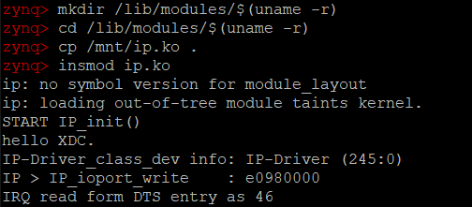
安裝.ko安裝檔
Ex : (安裝ip.ko)
mkdir /lib/modules/$(uname -r)
cd /lib/modules/$(uname -r)
cp /mnt/ip.ko .
insmod ip.ko

Slide 18
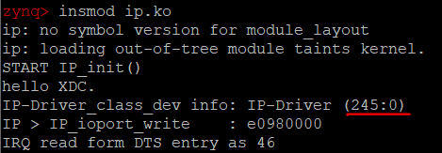
新增節點 新增裝置節點，後面(245:0)數字為裝置的主編號(major number)與次編號(minor number)
mknod /dev/IP-Driver c 245 0

Slide 19


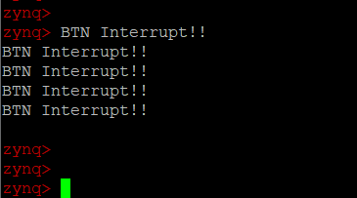
執行檔案查看結果
cd mnt
./[.out執行檔]
(Ex : ./read.out)

Slide 20
接上網路方法
ifconfig eth0 [IP] netmask [mask]
route add default gw [router ip]
ifconfig lo 127.0.0.1
route add default gw [router ip] netmask [mask]
Ex :
ifconfig eth0 192.168.1.5 netmask 255.255.255.0
route add default gw 192.168.1.1
ifconfig lo 127.0.0.1
route add default gw 192.168.1.1 netmask 255.255.255.0

